Slide 1

省錢生活
108408組 指導老師:唐日新
組長10546045陳冠都 組員10546018黃政源
組員10546027張詠俊 組員10546026楊秉憲

Slide 2
目錄
1.動機
6.商業模型
2.主要特色
7.未來展望
3.系統
4.新增與修改
5.實際操作

Slide 3

動機
大多數人雖然擁有記帳的習慣，但鮮少計算省下的錢
在資訊化的時代中，優惠卷越來越多
是否可以結合記帳和優惠卷，來使控管支出更方便?

Slide 4

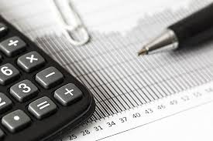
動機

Slide 5

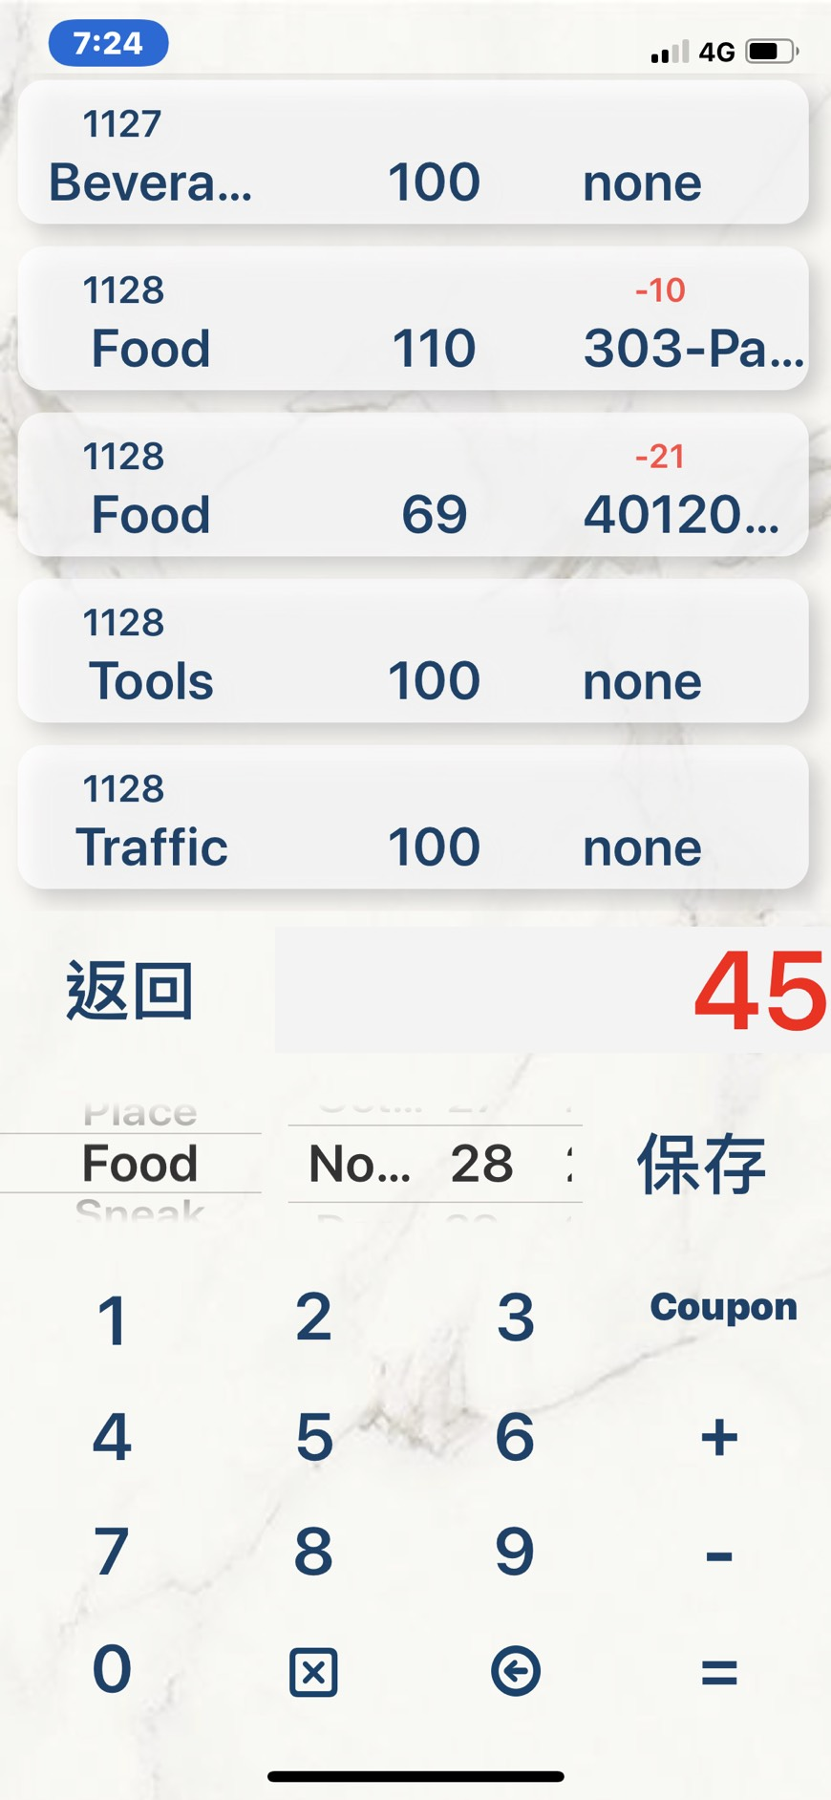

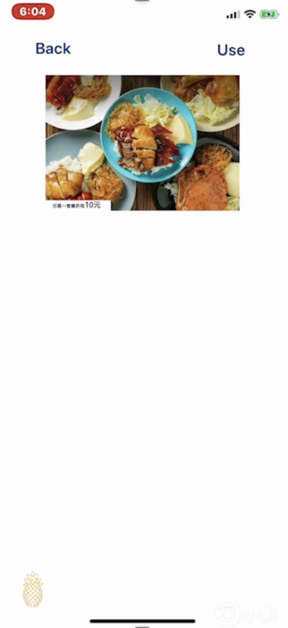
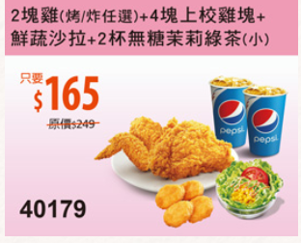
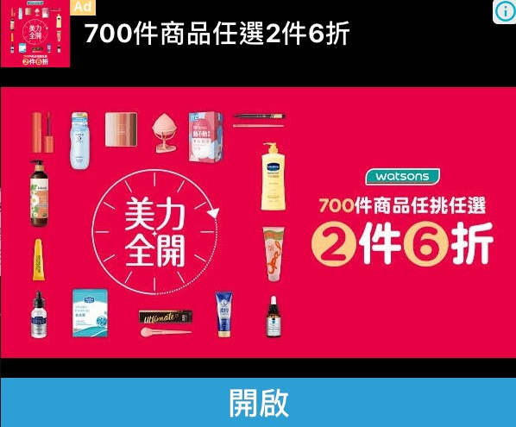
主要特色

Slide 6
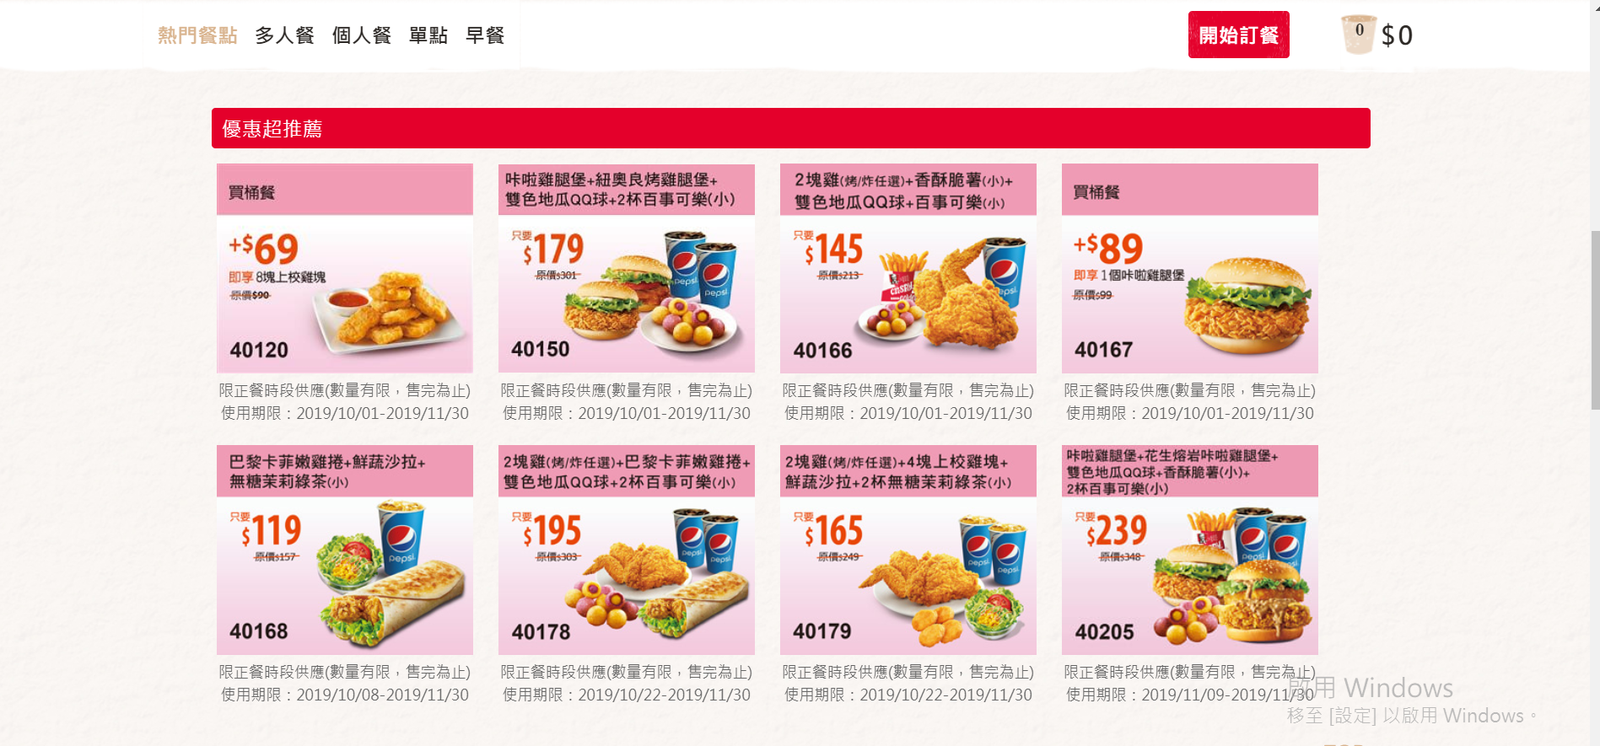
主要特色-網路優惠卷
上網尋找熱門優惠卷

Slide 7


主要特色-店家合作
推出我們ＡＰＰ
專屬的優惠卷
和店家合作
目前合作店家：
秒淨透
PapaPasta
香港滄州燒臘
日初湯包

Slide 8







系統-使用工具
前端
後端
測試工具
4.2
3.6

Slide 9
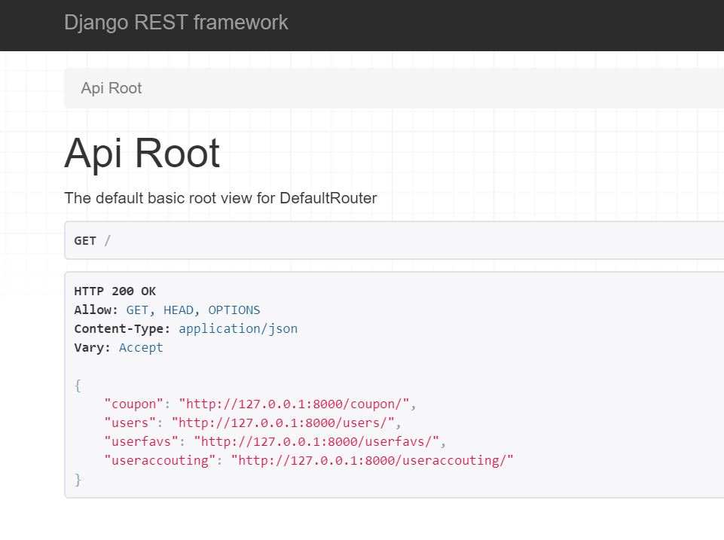


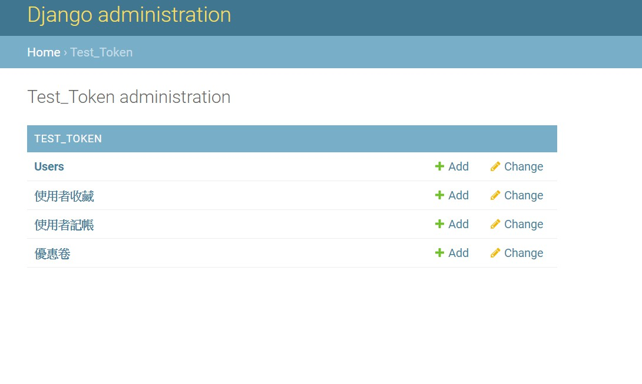
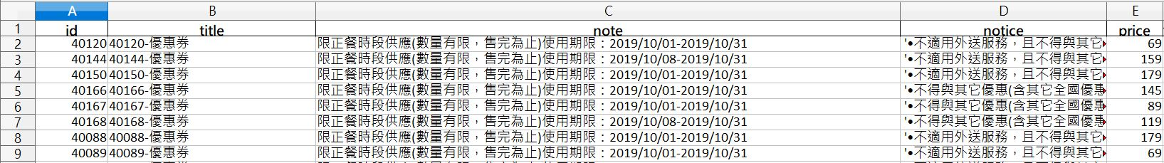
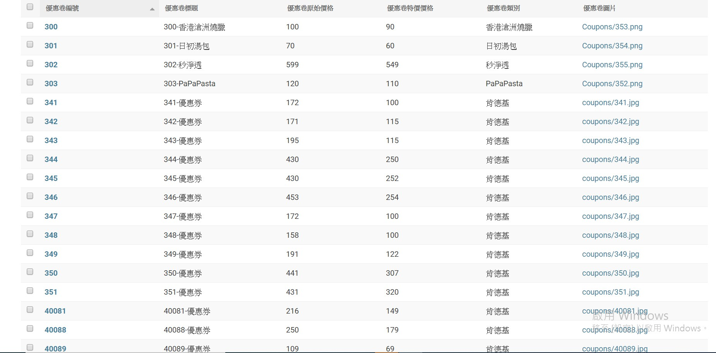
系統-系統流程
ＡＰＩ頁面
網站
DataBase
爬下並轉成Excel
轉進DB
串接前端
後端取得
後端介面

Slide 10
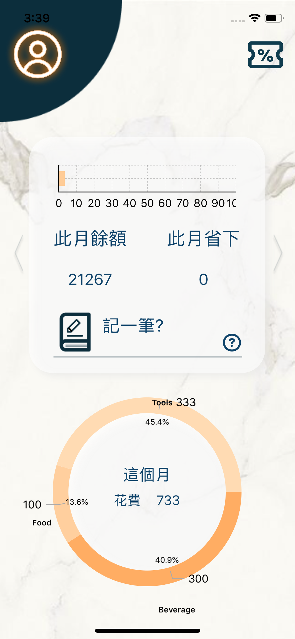
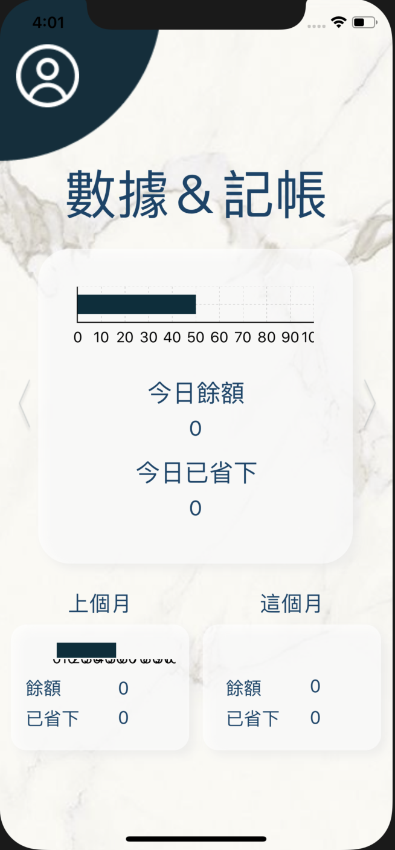
修改-首頁更改
原始首頁
現在首頁

Slide 11
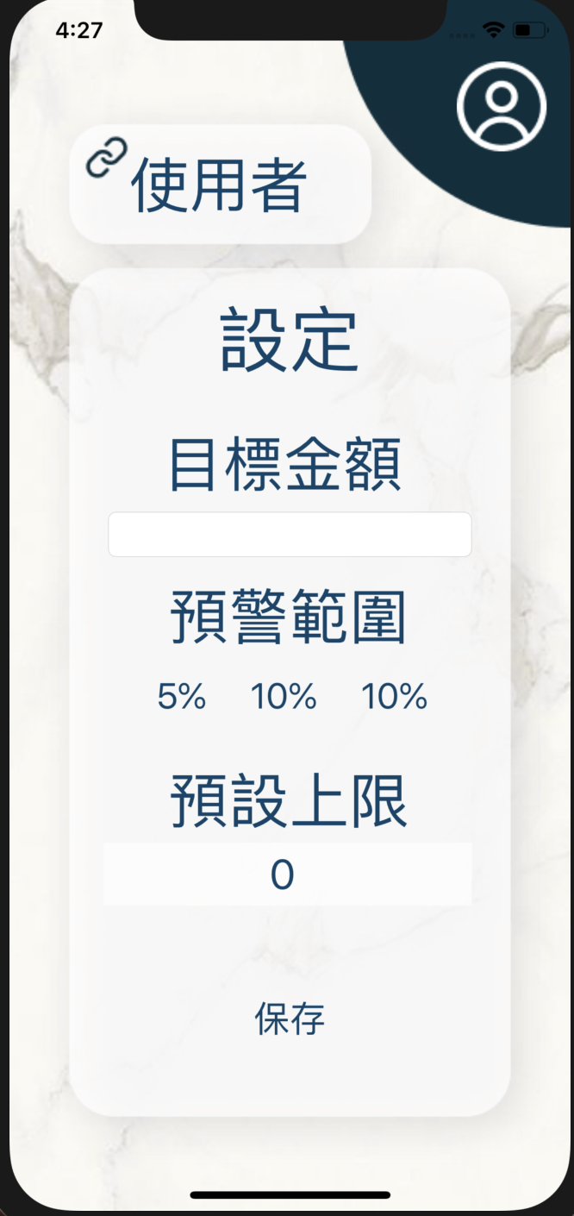
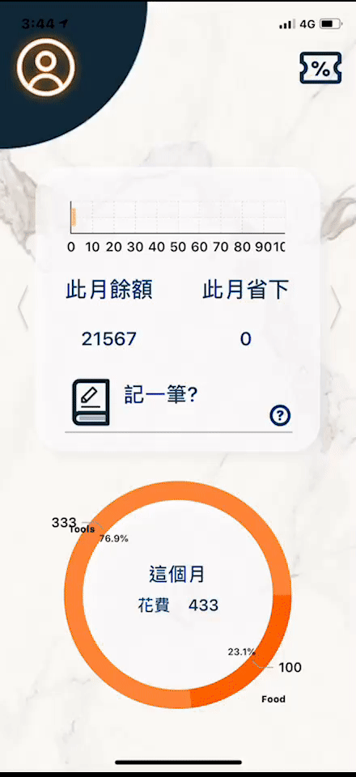
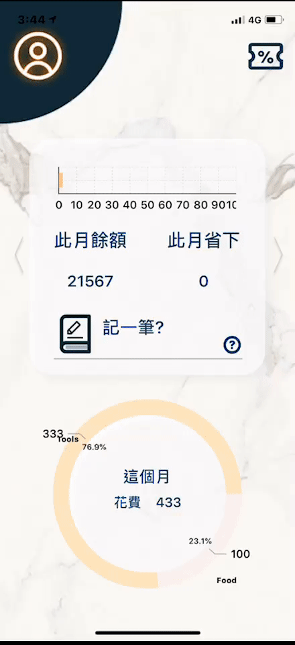
修改-登入與設定頁面
設定頁面
登入頁面
原始
現在

Slide 12
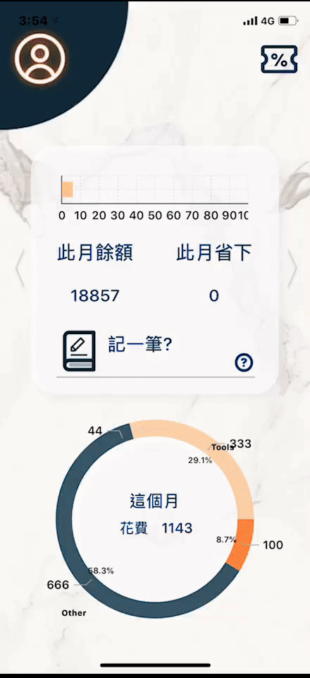
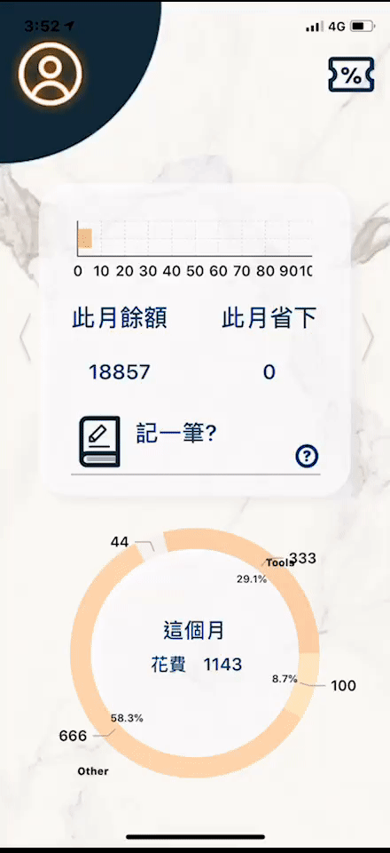
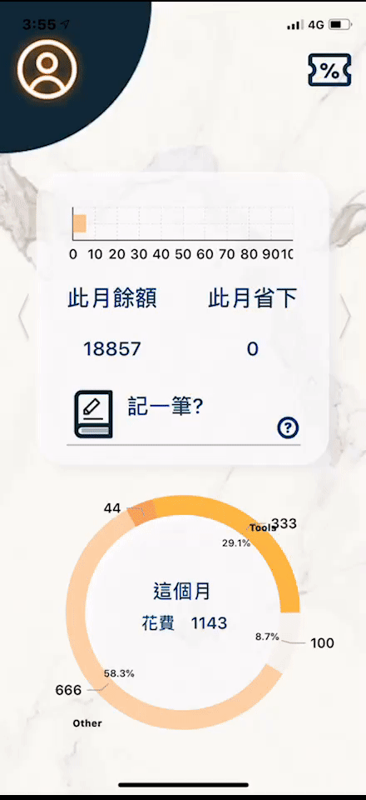
新增
Coupon頁面
搜尋頁面
教學頁面

Slide 13
實際操作

Slide 14
商業模式
透過與店家合作，收取平台費用
透過消費者消費習慣，替店家找出更適合的行銷方式，達到雙贏的目的
收取廣告費用

Slide 15
未來展望
1.結合外送或網拍，提供消費者更多選擇，吸引更多客戶
2.線上outlet或購物車模式，連結各個消費平台，提供更便利的消費模式
3.建立論壇或社群，讓使用者間互相交流省錢技巧

Slide 16
感謝觀看

Slide 17
Q&A

